Slide 1

멀티미디어 - AUDIO

Slide 2

지원타입
오디오 | WAV, MP3(8~320Kbps), MIDI, OGG, 3GP
비디오 | H263, H264, Mpeg4, WMV
MediaPlayer
오디오와 비디오를 모두 지원하며 다양한 소스의 미디어를 재생할 수 있는 클래스
음원 재생 저장위치별 분류
  실행 파일에 내장된 리소스.
  SD 카드에 파일 형태로 저장된 미디어
  네트워크로 전송되는 스트림. 대용량의 음악이나 동영상을 재생용
자원 연결에 따른 분류 – 1
  setDataSource (String path) : 경로명에 파일을 읽어옮
  setDataSource (Context context, Uri uri)
  setDataSource (FileDescriptor fd, [long offset, long length])
  prepare () : 자원을 버퍼로 읽어오는 작업(동기적으로 블럭됨)
  prepareAsync () : 콜백 함수를 통한 재생가능

Slide 3

MediaPlayer
자원 연결에 따른 분류 – 2 : 위 작업을 한꺼번에 실행해 줌
  MediaPlayer create (Context context, int resid)
  MediaPlayer create (Context context, Uri uri, [SurfaceHolder holder])
재생 관련 메소드
  void start () : 음원 파일 재생
  void stop () : 재생죽인 음원파일 정지
  void pause () : 재생중인 음원파일 일시 정지
  setLooping (boolean looping) : 반복 재생 설정
  void release () : MediaPlayer 객체 해제
  void reset () : MediaPlayer 객체 초기화
create 메소드는 음원로딩이 길면 비효율적임으로 짧은 음원 재생에 활용하는 것이 좋음
onPause() 메소드에서 기존에 재생되는 음원이 있으면 정지시켜주고 onResume()메소드에서 다시 재생해준다.

Slide 4
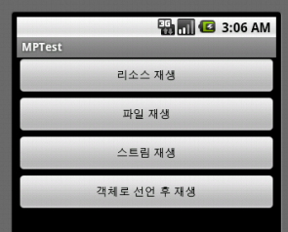

오디오 기본 재생 예제
// 리소스 재생
findViewById(R.id.btn1).setOnClickListener(new Button.OnClickListener() {
  public void onClick(View v) {
    player =
    MediaPlayer.create(MPTest.this, R.raw.dingdong);
    player.start();
  }
});
// 파일 재생
findViewById(R.id.btn2).setOnClickListener(new Button.OnClickListener() {
  public void onClick(View v) {
    player = new MediaPlayer();
    try {
      player.setDataSource("/sdcard/davichi.mp3");
      player.prepare();
      player.start();
    } catch (Exception e) {
    Toast.makeText(MPTest.this, "error : “ + e, 0).show();
    }
  }
});

Slide 5

오디오 기본 재생 예제 - 1
// 스트림 재생
findViewById(R.id.btn3).setOnClickListener(new Button.OnClickListener() {
  public void onClick(View v) {
    player = new MediaPlayer();
    try {
      Uri uri = Uri.parse("http://www.winapi.co.kr/data/saemaul1.mp3");
      player.setDataSource(MPTest.this, uri);
      player.prepare(); player.start();
    } catch (Exception e) {
    Toast.makeText(MPTest.this, "error : “ + e, 0).show();
    }
  }
});
// 미리 준비된 객체로 재생
player = MediaPlayer.create(this, R.raw.dingdong);
findViewById(R.id.btn4).setOnClickListener(new Button.OnClickListener() {
  public void onClick(View v) {
    player.seekTo(0); player.start();
  }
});
public void onPause() { // 액티비티 종료 시 음원 종료
super.onPause();
if (player != null) {
  player.release(); player = null;
}
}

Slide 6
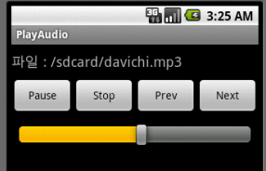

MP3 재생기 예제(SDCard)
자주 사용되는 메소드
  int getDuration () : 음원 재생 시간 반환(millisecond 단위)
  int getCurrentPosition () :현재 재생되는 음원 위치
  void seekTo (int msec) : 재생되는 음원 위치 변경
  isPlaying() : 현재 재생여부 확인
자주 사용되는 리스너
  setOnErrorListener (MediaPlayer.OnErrorListener listener)
  setOnPreparedListener (MediaPlayer.OnPreparedListener listener)
  setOnCompletionListener
  (MediaPlayer.OnCompletionListener listener)
  setOnBufferingUpdateListener
  (MediaPlayer.OnBufferingUpdateListener listener)
  setOnSeekCompleteListener
  (MediaPlayer.OnSeekCompleteListener listener)

Slide 7
MP3 재생기 예제(SDCard)
//멤버 변수
ArrayList<String> mList;
int mIdx;
MediaPlayer mPlayer;
Button mPlayBtn;
TextView mFileName;
SeekBar mProgress;
boolean wasPlaying;
public void onCreate(Bundle savedInstanceState) {
  super.onCreate(savedInstanceState);
  setContentView(R.layout.playaudio);
  mList = new ArrayList<String>();
  mPlayer = new MediaPlayer();
  String ext = Environment.getExternalStorageState();
  String sdPath;
  if (ext.equals(Environment.MEDIA_MOUNTED) == false) {
    Toast.makeText(this, "SD 카드가 반드시 필요합니다.", 0).show();
    finish();
    return;
  }

Slide 8
MP3 재생기 예제(SDCard)
  sdPath = Environment.getExternalStorageDirectory().getAbsolutePath();
  File sdRoot = new File(sdPath);
  FilenameFilter filter = new FilenameFilter() {
    public boolean accept(File dir, String name) {
    return name.endsWith(".mp3");
    }
  };
  String[] mplist = sdRoot.list(filter);
  if (mplist.length == 0) {
  Toast.makeText(this, “음원파일없음", Toast.LENGTH_LONG).show();
    finish();
    return;
  }
  for(String s : mplist) {
  mList.add(sdPath + "/" + s);
  }
  mIdx = 0;
  mFileName = (TextView)findViewById(R.id.filename);
  mPlayBtn = (Button)findViewById(R.id.play);
  mPlayBtn.setOnClickListener(mClickPlay);
  findViewById(R.id.stop).setOnClickListener(mClickStop);
  findViewById(R.id.prev).setOnClickListener(mClickPrevNext);
  findViewById(R.id.next).setOnClickListener(mClickPrevNext);

Slide 9
MP3 재생기 예제(SDCard)
  // 완료 리스너, 시크바 변경 리스너 등록
  mPlayer.setOnCompletionListener(mOnComplete);
  mPlayer.setOnSeekCompleteListener(mOnSeekComplete);
  mProgress = (SeekBar)findViewById(R.id.progress);
  mProgress.setOnSeekBarChangeListener(mOnSeek);
  mProgressHandler.sendEmptyMessageDelayed(0,200);
  // 첫 곡 읽기 및 준비
  if (LoadMedia(mIdx) == false) {
    Toast.makeText(this, "파일을 읽을 수 없습니다.", Toast.LENGTH_LONG).show();
    finish();
  }
}
// 액티비티 종료시 재생 강제 종료 – 계속 재생하고 싶으면 재정의 금지
public void onDestroy() {
super.onDestroy();
if (mPlayer != null) {
  mPlayer.release();
  mPlayer = null;
}
}

Slide 10
MP3 재생기 예제(SDCard)
boolean LoadMedia(int idx) {
  try {
  mPlayer.setDataSource(mList.get(idx));
  } catch (Exception e) {
  return false;
  }
  if (Prepare() == false) {
  return false;
  }
  mFileName.setText("파일 : " + mList.get(idx));
  mProgress.setMax(mPlayer.getDuration());
  return true;
}
boolean Prepare() {
  try {
  mPlayer.prepare();
  } catch (Exception e) {
  return false;
  }
  return true;
}

Slide 11
MP3 재생기 예제(SDCard)
// 재생 및 일시 정지
Button.OnClickListener mClickPlay = new View.OnClickListener() {
  public void onClick(View v) {
    if (mPlayer.isPlaying() == false) {
      mPlayer.start();
      mPlayBtn.setText("Pause");
    } else {
      mPlayer.pause();
      mPlayBtn.setText("Play");
    }
  }
};
// 재생 정지. 재시작을 위해 미리 준비해 놓는다.
Button.OnClickListener mClickStop = new View.OnClickListener() {
  public void onClick(View v) {
    mPlayer.stop();
    mPlayBtn.setText("Play");
    mProgress.setProgress(0);
    Prepare();
  }
};

Slide 12
MP3 재생기 예제(SDCard)
Button.OnClickListener mClickPrevNext = new View.OnClickListener() {
  public void onClick(View v) {
    boolean wasPlaying = mPlayer.isPlaying();
    if (v.getId() == R.id.prev) {
    mIdx = (mIdx == 0 ? mList.size() - 1:mIdx - 1);
    } else {
    mIdx = (mIdx == mList.size() - 1 ? 0:mIdx + 1);
    }
    mPlayer.reset(); LoadMedia(mIdx);
    if (wasPlaying) {
      mPlayer.start(); mPlayBtn.setText("Pause");
    }
  }
};
// 재생 완료되면 다음곡으로
  MediaPlayer.OnCompletionListener mOnComplete = new MediaPlayer.OnCompletionListener() {
    public void onCompletion(MediaPlayer arg0) {
      mIdx = (mIdx == mList.size() - 1 ? 0:mIdx + 1);
      mPlayer.reset(); // 중요 소스 생략하면 안됨
      LoadMedia(mIdx); mPlayer.start();
  }
};

Slide 13
MP3 재생기 예제(SDCard)
// 위치 이동 완료 처리
MediaPlayer.OnSeekCompleteListener mOnSeekComplete =
new MediaPlayer.OnSeekCompleteListener() {
  public void onSeekComplete(MediaPlayer mp) {
    if (wasPlaying) {
    mPlayer.start();
    }
}
};
// 0.2초에 한번꼴로 재생 위치 갱신
Handler mProgressHandler = new Handler() {
  public void handleMessage(Message msg) {
    if (mPlayer == null) return;
    if (mPlayer.isPlaying()) {
    mProgress.setProgress(mPlayer.getCurrentPosition());
    }
    mProgressHandler.sendEmptyMessageDelayed(0,200);
  }
};

Slide 14
MP3 재생기 예제(SDCard)
// 재생 위치 이동
SeekBar.OnSeekBarChangeListener mOnSeek = new SeekBar.OnSeekBarChangeListener() {
  public void onProgressChanged(SeekBar seekBar, int progress, boolean fromUser) {
    if (fromUser) {
    mPlayer.seekTo(progress);
    }
  }
  public void onStartTrackingTouch(SeekBar seekBar) {
    wasPlaying = mPlayer.isPlaying();
    if (wasPlaying) {
    mPlayer.pause();
    }
  }
  public void onStopTrackingTouch(SeekBar seekBar) {
  }
};

Slide 15
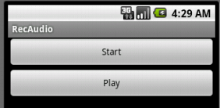


음원 녹음(MediaRecorder)
안드로이드에서는 음원및 동영상을 저장할 수 있는 객체를
지원하는데 MediaRecorder 객체이다.
음원 녹음(MediaRecorder) 순서
새 MediaRecorder 객체를 생성
오디오 공급원을 설정함(캠코더, MIC 설정) – 현재 MIC로만 제한
오디오 출력형식을 설정(MPEG-4, THREE_GPP,RAW_AMR)
오디오 인코더를 설정( AMR_NB 만 지원됨)
오디오를 저장할 파일을 설정
녹음 대상을 준비함
녹음을 시작
녹음 완료(MediaRecorder 객체 해제)
퍼미션 설정 필요
RECORD_AUDIO
WRITE_EXTERNAL_STORAGE

Slide 16

음원 녹음 예제
mStartBtn.setOnClickListener(new Button.OnClickListener() {
public void onClick(View v) {
  if (mIsStart == false) {
  Path = "/sdcard/recaudio.3gp"; //저장 경로 설정
    if (mRecorder == null) {
    mRecorder = new MediaRecorder(); //저장 객체 생성
    } else {
    mRecorder.reset();
    }
    //음원 정보 설정
    mRecorder.setAudioSource(MediaRecorder.AudioSource.MIC);
    mRecorder.setOutputFormat(MediaRecorder.OutputFormat.THREE_GPP);
    mRecorder.setAudioEncoder(MediaRecorder.AudioEncoder.AMR_NB);
    mRecorder.setOutputFile(Path);
    try {
    mRecorder.prepare();
    } catch (Exception e) {
    Toast.makeText(mm_RecAudio.this, "IOException", 1).show();
    }
    mRecorder.start(); //실제 녹음시작
    mIsStart = true; mStartBtn.setText("Stop");
  }

Slide 17

음원 녹음 예제
  else {
    mRecorder.stop(); mRecorder.release();
    mRecorder = null; mIsStart = false; mStartBtn.setText("Start");
  }
}
});
mPlayBtn.setOnClickListener(new Button.OnClickListener() {
public void onClick(View v) {
  if (Path.length() == 0 || mIsStart) {
    Toast.makeText(mm_RecAudio.this, "녹음을 먼저 하십시오.", 0).show();
    return;
  }
  MediaPlayer player = new MediaPlayer();
  try {
  player.setDataSource(Path); player.prepare(); player.start();
  } catch (Exception e) {}
});
}
public void onDestroy() {
super.onDestroy();
if (mRecorder != null) {
  mRecorder.release(); mRecorder = null;
}
}

Slide 18

Audio 공유
저장한 음원 객체를 안드로이드 기기 전체가 공유하는 매체 라이브러리에 추가할 수 있음
TITLE 속성에 음원 제목 설정 가능
IS_MUSIC 속성을 설정하여 AUDIO로 등록
ALBUM 속성을 설정하여 음원 앨범 정렬 지원
IS_RINSTONE 속성을 1로 설정하면 벨소리 목록으로 지원
ContentResolver 객체의 insert() 메소드로 등록함
sendBroadCast메소드로 음원 추가 정보를 안드로이드 플랫폼에 전달함.

Slide 19

Audio 공유
final private static String RECORDED_FILE = "/test.mp4";
String pathForAppFiles = getFilesDir().getAbsolutePath();
pathForAppFiles += RECORDED_FILE;
ContentValues values = new ContentValues(10);
values.put(MediaStore.MediaColumns.TITLE, “새로운 음악");
values.put(MediaStore.Audio.Media.ALBUM, “새로 저장한 음원임");
values.put(MediaStore.Audio.Media.ARTIST, “홍길동");
values.put(MediaStore.Audio.Media.DISPLAY_NAME, “안드로이드에서 만든 음원”);
values.put(MediaStore.Audio.Media.IS_RINGTONE, 1);
values.put(MediaStore.Audio.Media.IS_MUSIC, 1); values.put(MediaStore.MediaColumns.DATE_ADDED,
System.currentTimeMillis() / 1000);
values.put(MediaStore.MediaColumns.MIME_TYPE, "audio/mp4");
values.put(MediaStore.Audio.Media.DATA, pathForAppFiles);
Uri audioUri =
getContentResolver().insert(
MediaStore.Audio.Media.EXTERNAL_CONTENT_URI, values)
sendBroadcast(new Intent(Intent.ACTION_MEDIA_SCANNER_SCAN_FILE, audioUri));

Slide 20

SoundPool 객체
동시에 여러 개의 사운드를 재생할 수 있어 게임 제작에 유용하며 재생 속도나 볼륨도 개별적으로 지정할 수 있어 활용성이 높음
긴 음원보다는 게임과 같은 부분에서 효과음처럼 짧은 음원 재생활용
SoundPool(int maxStreams, int streamType, int srcQuality) :
  maxStreams : 동시에 재생 가능한 최대 스트림 갯수
  streamType : 오디오 스트림 타입 – STREAM_MUSIC 설정
  srcQuality : 음원 품질 설정(현재 무의미 0값 설정)
객체 생성 메소드
  int load(Context context, int resId, int priority)
  int load(String path, int priority)
play(int soundID, float leftVolume, float RightVolume, int priority, int loop, float rate)
  soundID : load메소드가 반환한 인수값
  leftVolume, rightVolume : 좌우 볼륨설정(0 ~ 1)
  priority : 우선순위 설정(현재 무위미 값 0 설정)
  loop : 반복 재생횟수 설정(설정값 +1 반복됨, -1 무한반복)
  rate : 재생속도(0.5 ~ 2) 1이 정상속도, 2 : 2배 빠름

Slide 21
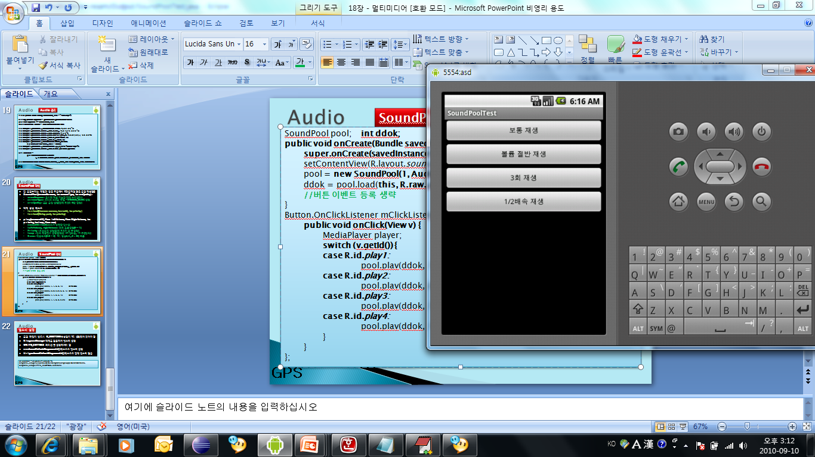

SoundPool 예제
SoundPool pool; int ddok;
public void onCreate(Bundle savedInstanceState) {
  super.onCreate(savedInstanceState);
  setContentView(R.layout.soundpooltest);
  pool = new SoundPool(1, AudioManager.STREAM_MUSIC, 0);
  ddok = pool.load(this, R.raw.ddok, 1);
  //버튼 이벤트 등록 생략
}
Button.OnClickListener mClickListener = new Button.OnClickListener() {
  public void onClick(View v) {
    MediaPlayer player;
    switch (v.getId()) {
    case R.id.play1:
    pool.play(ddok, 1, 1, 0, 0, 1); break;
    case R.id.play2:
    pool.play(ddok, 0.5f, 0.5f, 0, 0, 1); break;
    case R.id.play3:
    pool.play(ddok, 1, 1, 0, 2, 1); break;
    case R.id.play4:
    pool.play(ddok, 1, 1, 0, 0, 0.5f); break;
    }
  }
};

Slide 22
벨소리 설정
음원 파일이 반드시 IS_RINSTONE 속성갑이 1로 설정되어 있어야 함
RingtoneManager 객체를 활용하여 벨소리 설정
WRITE_SETTINGS 퍼미션 을 설정하여야 함
setActualDefaultRingstoneUri() 메소드로 벨소리 설정
Uri getActualDefaultRingstoneUri() 메소드로 현재 벨소리 얻음
Uri audioUri = Uri.parse(“/sdcard/test.mp4”);
RingtoneManager.setActualDefaultRingtoneUri(getApplicationContext(), RingtoneManager.TYPE_RINGTONE, audioUri);

